Slide 1
CAPÍTULO 8
La gestión de la comunicación corporativa
Shantal B. Rodríguez
Michel Quintin
Mitzi Sámano

Slide 2

Comunicación corporativa
Comunicar
Personalidad de la empresa a la exterior
Personalidad
Zona visible de la identidad de la empresa
Imagen positiva
Partir de los atributos de la empresa y convertirlos

Slide 3
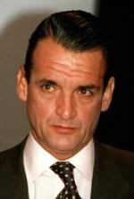
Comunicación del presidente
Comportamiento
Actitudes
Imagen
Proyectar al interior y exterior
Establecer objetivos
Mario Conde
Caso Banesto

Slide 4


Comunicación del presidente
Praxis comunicativa
Interior
Exterior
Sentido de pertenencia a los empleados
(videos, bienvenidas, navidades)
Generar comunicación efectiva con el cliente

Slide 5
Comunicación del presidente
Instrumentos de la comunicación
Comité de imagen
Asesora en cuanto a imagen y comunicación
Gabinete Técnico
Plan de comunicación
Observatorio permanente de imagen corporativa
Barómetro de resultados
Equipo de difusión
Acciones comunicativas

Slide 6
Comunicación financiera
“El mercado financiero es un mercado de anticipación donde las representaciones, las imágenes, son esenciales” Schwe-big
-Segmentación de los públicos
-Configuración del mensaje
-Técnicas de comunicación financiera

Slide 7
Comunicación financiera
Segmentación de los públicos
La comunicación financiera eficaz abarca:
Gran Público
Expertos Financieros
Miembros de sociedades
Pequeños inversores
Negociadores / Bancos

Slide 8
Comunicación financiera
Configuración del mensaje
Mensaje Institucional
Estrategia corporativa a mediano y largo plazo
Referencia Personal
Atributos corporativos
Políticas funcionales
Mejor referencia: Presidente
Posición Competitiva
Perfil Financiero
Análisis vs competencia y reconocimiento público
Resultados económicos contextualizados y explicados
Estilo de comunicación
Mismo que el resto de los soportes corporativos

Slide 9
Comunicación financiera
Técnicas de comunicación
Avisos financieros obligatorios
Informar periódicamente resultados
Relaciones con la prensa financiera
Mayor visibilidad en el sector (Imagen Positiva)
Edición de documentación financiera
Identidad corporativa a través del Informe Anual
Publicidad Financiera
Comunicación espontanea dirigida al gran público con objetivo divulgativo
Relaciones Públicas Financieras
Relaciones públicas dirigidas a Analistas de Valores y Accionistas

Slide 10

Comunicación de crisis
Una crisis es un acontecimiento aleatorio, no deseado, pero bastante más frecuente de lo que en principio podría pensarse, sobre todo si ésta no se circunscribe en la categoría exclusiva de catástrofe.

Slide 11
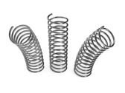
Imagen Positiva
La mejor prevención Imagen Positiva.
El mejor escudo anticrisis Imagen Positiva.

Slide 12
Imagen Positiva
Una Imagen Positiva, se consigue a través de la
gestión cotidiana de la personalidad y la cultura corporativa.
Comunicación combate la crisis

Slide 13
Morfología de una crisis
Pérdida de confianza en el interior de la organización causante de la crisis y en su entorno (accionistas, proveedores, asociaciones profesionales, etc.).
Investigaciones exhaustivas por parte de los medios de comunicación, para los cuales la variable «conflicto» constituye el tercer factor de selección de su agenda.
Intervención de los poderes públicos a través de inspecciones, controles, etc.
Popularidad inmediata de la victimas incluso en aquellos casos en los que esa categorización sea dudosa.
Incertidumbre en los clientes de la empresa, lo que frecuentemente se traduce en pérdidas de contratos o en la alteración de su cotidianeidad comercial.
a)
b)
Casi cualquier crisis produce un conjunto de características comunes:
c)
d)
e)

Slide 14
Causas iniciales de crisis
Catástrofes
Un gran impacto en la sociedad, proporcional al dramatismo de sus consecuencias y al número de afectados.
Una difusión informativa inmediata y profusa, no exenta en ocasiones de un tratamiento espectacular.
Fallos funcionales graves
Una disminución inmediata de las ventas.
Serios conflictos con las asociaciones de consumidores y usuarios.
Crisis de honorabilidad
La pérdida de liderazgo de los dirigentes empresariales.
Las sanciones administrativas a que hubiese lugar una vez que exista una sentencia judicial firme y que pueden llegar hasta la imposibilidad de contratar con las administraciones públicas.
Puede llegar a ser determinante para el desarrollo futuro de la compañía o, incluso, poner en juego su propia existencia.
Deterioro de la confianza del mercado en los productos o servicios de la compañía.
Ofensivas de la competencia y redistribución de las cuotas de mercado.
Disminución de la competitividad y aumento de la vulnerabilidad de las empresas inmersas en un escándalo.
Grave deterioro de su Imagen ante la opinión pública.
Amenazas económico financieras
Cambios inesperados en la alta dirección de la compañía con la consiguiente crisis interna.
Pérdida objetiva del valor de la compañía.
El papel de los medios de comunicación puede llegar a ser determinante en la gestión y desarrollo de la crisis.
Crisis internas
Una fase de recuperación que puede prolongarse durante bastan- te tiempo, en la cual se seguirán acusando los efectos indirectos de la crisis.
Una posible extensión de la crisis al exterior, introduciendo otros riesgos propios de las categorías expuestas anteriormente.
Deterioro del clima interno y caída de la productividad.
Enfrentamientos con los sindicatos.
Difusión informativa muy entrópica, lo que exige un gran esfuerzo de comunicación interna.

Slide 15
Secuencia de desarollo
La fase aguda, caracterizada por la presión de los medios de comunicación y la espectacularización de la información.
La fase crónica, en la que la empresa tiene que hacer frente a las consecuencias jurídicas, administrativas, corporativas, etc, provocadas por el conflicto.
La fase de recuperación, que normalmente se prolonga durante un largo período de tiempo en el cual la compañía debe restablecer el equilibrio anterior a la crisis.

Slide 16
Principios de la comunicación de crisis
ANTICIPACIÓN. Exige disponer de un plan anticrisis y de una actitud preventiva por parte de la compañía que en circunstancias de gran tensión resulta trascendental la no improvisación.
VERACIDAD. Puede tener explicación el hecho de preservar, en un momento determinado, una cierta información, pero nunca difundir datos o informaciones que no se ajusten a la verdad.
AGILIDAD. Una vez declarada la crisis, la respuesta debe ser inmediata.
LA CALIDAD INFORMATIVA.
-Información precisa.
-Información tranquilizadora.
-Información dinámica.

Slide 17
Plan de crisis
Comprende cuatro etapas principales:
La identificación de la crisis
El enfrentamiento de la crisis
Contribuir a la resolución de la crisis
La gestión de la poscrisis

Slide 18
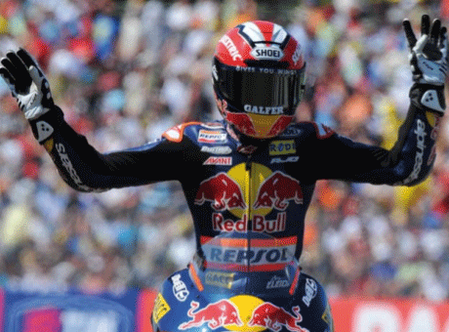
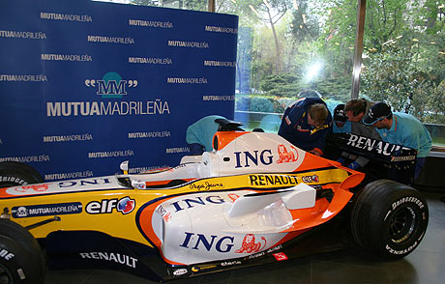
Patrocinio
El patrocinio, debe ser entendido
más que como un nuevo instrumento de marketing, como una vía complementaria para conseguir una Imagen Positiva de la compañía.
Desde una nueva ética empresarial, debe asumir un rol social.

Slide 19
Objetivos del patrocinio
El patrocinio puede ser considerado como el cuarto medio, complementario de la publicidad, las relaciones públicas y la promoción de ventas.
Construir una imagen de marca asociada a ciertos valores que simbolicen la actividad objeto del patrocinio.
La valorización de un producto puede ser otro de los objetivos.
Dentro de los objetivos de Imagen, el patrocinio se demuestra como medio eficaz a la hora de elevar la notoriedad de la compañía siempre que ésta se asocie a un evento de prestigio.

Slide 20
Comunicación personal
4
aspectos de la comunicación personal
Imagen
Comunicación interpersonal
Comunicación telefónica
Servicios de información al público
Atención al cliente

Slide 21
Comunicación interpersonal
Imagen debe basarse en la identidad.
Una aproximación a la comunicación interpersonal, debe satisfacer 2 objetivos:
Conocer esa parte de la identidad que ésta transmite.
Permitir adaptar dicha comunicación interna al pattern de comportamiento corporativo que se desea establecer para conseguir esa imagen Positiva.

Slide 22
Intenciones de la comunicación
Las intenciones de la comunicación se identifican con los objetivos personales y profesionales del comunicante.
Colaboración
Dominio
Acomodamiento
Abdicación

Slide 23
Intenciones de la comunicación
INTENCIONES COMUNICATIVAS | Estilos de comunicación
Colaborar | Informar | Promover
Dominar | Persuadir | Forzar
Acomodar | Pactar | Someterse
Abdicar | Retirarse | Desahogarse

Slide 24
Principios
Expresar la cultura y personalidad corporativas:
- Adopción de un estilo propio de comunicación entre las personas.
- Expresión del concepto de jerarquía interna.
- Grado de formalidad.
Debe ser eficaz y contribuir al desarrollo de las tareas profesionales cotidianas.
Flexibilidad tanto formal como conceptual.
Asegurar grado de comprensión.

Slide 25

Comunicación telefónica
Respuesta rápida
Respuesta afable
Respuesta eficaz
Respuesta identificada
Hablar despacio
Responder deprisa
Saludo
Va a hacer
Una conver.
Nombre
Sin ruido
Logosímbolo
=
Soporte corporativo

Slide 26
Servicios de información al público
El objeto principal de la formación del personal de contacto es mejorar su capacidad de comunicación.

Slide 27
CTM
Communication Training Model
Modelo que utiliza como único material didáctico la conducta y la comunicación de cada persona en su actividad profesional y que se orienta hacia tres direcciones:
De qué manera se pueden aprender a controlar y perfeccionar los propios procesos de comunicación
Por qué de esa forma
Comunican personas entre sí

Slide 28
CTM
Satisface 4 funciones básicas:
Fomento de la capacidad para autodiagnosticar los puntos fuertes y débiles en cuanto a destrezas comunicativas.
El propio reconocimiento de la posibilidad y convivencia de mejorar el estilo de comunicación.
La adquisición de criterios y estilos de trabajo más eficaces.
Conocimiento del público a través de sus estilos de comunicación…la mejora de su relación con él.

Slide 29
Disponibilidad de una unidad específica de información
Su dimensión
Los niveles de respuesta
La organización funcional
Llamada directa a base de datos.
Transferencia de llamada al servicio correspondiente
Respuesta diferida cuando la pegunta no puede resolverse telefónicamente

Slide 30
Atención al cliente
Capacidad y competencia profesional del organizador
Perfil y número de visitantes esperados
Presupuesto destinado
Elección del lugar
Concurrencia a salones profesionales
Preparación
Balance de salón
Participación
Selección y adiestramiento del personal de contacto
Recepción de visitantes
Promoción de la empresa
Comunicación con los otros expositores

Slide 31

Atención al cliente
Regalo de empresa
Transmitir la personalidad corporativa de la compañía
Identidad visual
Originalidad
Duraderos

